Slide 1
Fachkraft für
Kreislauf- und Abfallwirtschaft
Folien zur Diskussion von Zielkonflikten in der Kreislauf- und Abfallwirtschaft
IZT – Institut für Zukunftsstudien und Technologiebewertung
Schopenhauerstraße 26; 14129 Berlin; www.izt.de
Dipl.-Ing. Volker Handke (v.handke@izt.de)
Dr. Michael Scharp (m.scharp@izt.de)
Notes:
Ziel des Projektes ist die Gründung einer Projektagentur Berufliche Bildung für Nachhaltige Entwicklung (PA-BBNE) des Partnernetzwerkes Berufliche Bildung am IZT. Für eine Vielzahl von Ausbildungsberufen erstellt die Projektagentur Begleitmaterialien zur Beruflichen Bildung für Nachhaltige Entwicklung (BBNE). Dabei werden alle für die Berufsausbildung relevanten Dimensionen der Nachhaltigkeit berücksichtigt. Diese Impulspapiere und Weiterbildungsmaterialien sollen Anregungen für mehr Nachhaltigkeit in der beruflichen Bildung geben.
Primäre Zielgruppen sind Lehrkräfte an Berufsschulen, sowie deren Berufsschüler*innen, aber auch Ausbildende und ihre Auszubildenden in Betrieben. Sekundäre Zielgruppen sind Umweltbildner*innen, Wissenschaftler*innen der Berufsbildung, Pädagog*innen sowie Institutionen der beruflichen Bildung.
Die Intention dieses Projektes ist es, kompakt und schnell den Zielgruppen Anregungen zum Thema “Nachhaltigkeit” durch eine integrative Darstellung der Nachhaltigkeitsthemen in der Bildung und der Ausbildung zu geben. Weiterhin wird durch einen sehr umfangreichen Materialpool der Stand des Wissens zu den Nachhaltigkeitszielen (SDG Sustainable Development Goals, Ziele für die nachhaltige Entwicklung) gegeben und so die Bildung gemäß SDG 4 “Hochwertige Bildung” unterstützt.
Im Mittelpunkt steht die neue Standardberufsbildposition "Umweltschutz und Nachhaltigkeit" unter der Annahme, dass diese auch zeitnah in allen Berufsbildern verankert wird. In dem Projekt wird herausgearbeitet, was "Nachhaltigkeit" aus wissenschaftlicher Perspektive für diese Position sowie für die berufsprofilgebenden Fertigkeiten, Kenntnisse und Fähigkeiten bedeutet. Im Kern sollen deshalb folgende drei Materialien je Berufsbild entwickelt werden:
die tabellarische didaktische Einordnung (Didaktisches Impulspapier, IP),
ein Dokument zur Weiterbildung für Lehrende und Unterrichtende zu den Nachhaltigkeitszielen mit dem Bezug auf die spezifische Berufsausbildung (Hintergrundmaterial, HGM)
Ein Handout (FS) z. B. mit der Darstellung von Zielkonflikten oder weiteren Aufgabenstellungen.
Die Materialien sollen Impulse und Orientierung geben, wie Nachhaltigkeit in die verschiedenen Berufsbilder integriert werden kann. Alle Materialien werden als Open Educational Ressources (OER-Materialien) im PDF-Format und als Oce-Dokumente (Word und PowerPoint) zur weiteren Verwendung veröffentlicht, d. h. sie können von den Nutzer*innen kopiert, ergänzt oder umstrukturiert werden.

Slide 2
Nachhaltigkeit und Klimawandel: Woher kommen die Emissionen im Alltag?
Öffentliche Infrastruktur 0,9 t CO₂-e
8 %
Sonstiger Konsum 3,8 t CO₂-Äq
34 %
Welchen Beitrag leistet Ihr Betrieb zum Klimawandel?
Was unternehmen Sie in Ihrem Betrieb, um CO₂-Emissionen zu verringern?
Ernährung 1,7 t CO₂-Äq
15 %
Mobilität 2,1 t CO₂-Äq
19 %
Strom 0,7 t CO₂-Äq
6 %
Wohnen 2,1 t CO₂-Äq
18 %
Abfall und Kreislaufwirtschaft (FK)
Quelle: UBA 2021
Notes:
Beschreibung
Der Klimawandel wird zum größten Teil direkt durch die Verbrennung fossiler Energieträger wie Kohle, Öl und Gas hervorgebracht. Wenn wir einen Blick auf unser Leben werfen und bilanzieren, welche Teilbereiche für die Emissionen von Treibhausgas-Äquivalenten (CO₂-Äq) verantwortlich sind, so zeigen sich 5 Bereiche: Das Wohnen, die Stromnutzung, die Mobilität, die Ernährung, die öffentliche Infrastruktur und der Konsum. Am meisten trägt unser Konsum zum Klimawandel bei. Bei den ersten 4 Bereichen kann man leicht einen Beitrag leisten, um die Emissionen durch Verhaltensänderungen zu mindern:
Wohnen mit 18%: Hier kann Heizwärme eingespart werden durch ein Herunterdrehen der Heizung oder durch eine Wärmedämmung des Gebäudes.
Strom mit 6%: Durch die Nutzung möglichst stromsparender Geräte (hohe Energieeffizienzklassen wie B oder A) kann eine gleiche Leistung erbracht werden, die aber viel weniger Strom verbraucht.
Mobilität mit 19%: Einfach weniger Autofahren und stattdessen Bahn, Bus oder Fahrrad nutzen oder viele Strecken zu Fuß zurücklegen. Den Urlaub lieber mit der Bahn oder dem Fernbus antreten.
Ernährung mit 15%: Man muss nicht Veganer werden, es bringt schon viel wenn man den Konsum von Rindfleisch reduziert, insgesamt weniger Fleisch und Reis isst sowie den Anteil an hochfetthaltigen Milchprodukten (vor allem Käse und Butter) verringert.
Aufgabe
Welchen Beitrag leistet Ihr Betrieb zum Klimawandel?
Was unternehmen Sie in Ihrem Betrieb, um CO₂-Emissionen zu verringern?
Quelle
Umweltbundesamt 2021: Konsum und Umwelt: Zentrale Handlungsfelder. Online: https://www.umweltbundesamt.de/themen/wirtschaft-konsum/konsum-umwelt-zentrale-handlungsfelder#bedarfsfelder

Slide 3
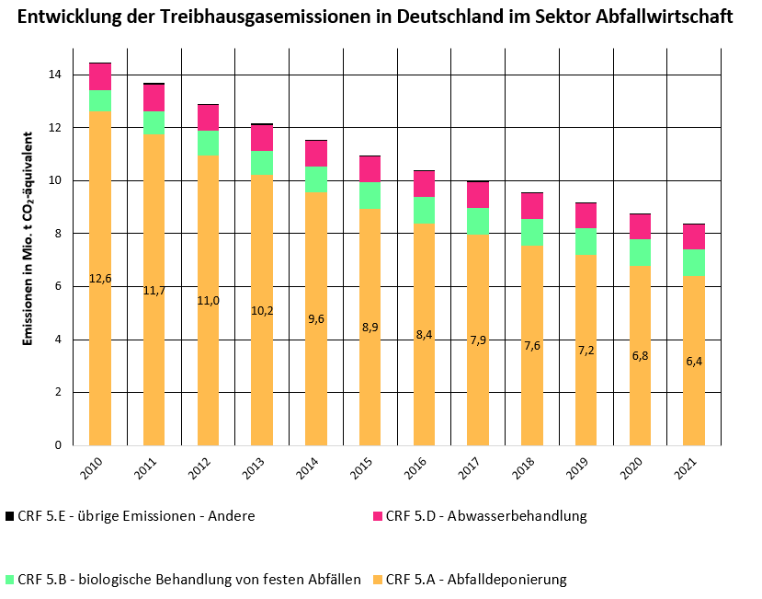
Nachhaltigkeit und Klimawandel: Emissionen von Treibhausgase aus der Abfallwirtschaft
Welchen Art der Abfallbehandlung trägt in welcher Höhe zum Klimawandel bei?
Welchen Beitrag leistet Ihr Betrieb zum Klimawandel?
Was unternehmen Sie in Ihrem Betrieb, um Emissionen von Treibhausgasen zu verringern?
Abfall- und Kreislaufwirtschaft (FK)
Quelle: UBA 2022
Notes:
Beschreibung:
Der gemäß Klimarahmenkonvention der UN (UNFCCC 1992) und Kyoto-Protokoll (UNFCCC 1997) erstellte nationale Inventarbericht zum Deutschen Treibhausgasinventar (NIR 2022) beziffert die Menge an CO₂-Äquivalenten, welche von der Abfallwirtschaft emittiert werden, für das Jahr 2020 auf 9 Millionen Tonnen. Das entspricht einem Anteil an den gesamten nationalen Treibhausgas-Emissionen von 1,2% (UBA 2022). Damit bleibt der Abfallsektor unter der im Bundesklimaschutzgesetz festgelegten Jahresemissionsmenge von 9 Mio. Tonnen CO2-Äquivalenten.
Bei der biologischen Abfallbehandlung (CRF 5.B) entweichen CH4- und N2O- Emissionen aus Kompostierungsanlagen (CRF 5.B.1) und aus der Vergärung von Bioabfall in Biogasanlagen (CRF 5.B.2). Die biologische Abfallbehandlung ist eine Hauptkategorie für CH4- und für N2O-Emissionen nach dem Trend. D.h.: Die CH4- und N2O-Emissionen die aus der biologischen Abfallbehandlung entweichen, bestimmen wesentlich die zeitliche Entwicklung der Gesamtemissionen dieser Schadstoffe
Bei der kommunalen (CRF 5.D.1) wie auch der industriellen (CRF 5.D.2) Abwasserbehandlung entweichen CH4- und N2O-Emissionen. Emissionsquellen sind Kläranlagen, Anaerob-Anlagen zur Abwasserbehandlung sowie Vorfluter bzw. Gewässer. Die kommunale Abwasserbehandlung in der Kategorie Abwasserbehandlung ist für CH4-Emissionen sowie für N2O-Emissionen dem Trend nach eine Hauptquellgruppe.
Bei der mechanisch-biologischen Abfallbehandlung (CRF 5.E.1) wird insbesondere N2O freigesetzt. Die N2O-Emissionen entstehen während des biologischen Umsatzes der organischen Substanz im Zuge der Rotte (primäres Lachgas) aber auch bei der biologischen und der thermischen Abluftreinigung (sekundäres Lachgas, BMLFUW.at 2012)
Der ⁠Trend⁠ wird im Wesentlichen durch die sinkenden Emissionen der Abfalldeponierung bestimmt. Zudem hat die Einführung eines verstärkten Recyclings von wiederverwertbaren Stoffen (Gelber Sack, Verpackungsverordnung u.a .) sowie die seit Juni 2005 nicht mehr zugelassene Deponierung von biologisch abbaubaren Abfällen (zum überwiegenden Teil realisiert durch die Mechanisch Biologische Abfallbehandlung) zu einer Verringerung der jährlich deponierten Abfallmengen geführt und damit eine Minderung von 80,2 % im Bereich der Deponieemissionen verursacht. Die ebenfalls zu dieser Kategorie gehörenden Emissionen aus der Abwasserbehandlung treten mengenmäßig deutlich hinter den Deponieemissionen zurück, sanken jedoch ebenfalls sehr stark (NIR 2022).
Aufgabe
Welchen Art der Abfallbehandlung trägt in welcher Höhe zum Klimawandel bei?
Welchen Beitrag leistet Ihr Betrieb zum Klimawandel?
Was unternehmen Sie in Ihrem Betrieb, um Emissionen von Treibhausgasen zu verringern?
Quelle
Umweltbundesamt 2022: Emissionsübersichten in den Sektoren des Bundesklimaschutzgesetzes Online: https://www.umweltbundesamt.de/sites/default/files/medien/361/dokumente/2021_03_10_trendtabellen_thg_nach_sektoren_v1.0.xlsx
BMWK (2022): Österreichisches Bundesministerium für Klimaschutz, Umwelt, Energie, Mobilität, Innovation und Technologie (BMWK): FTI-Initiative Kreislaufwirtschaft - Österreich auf dem Weg zu einer nachhaltigen und zirkulären Gesellschaft. Online: https://fdoc.ffg.at/s/vdb/public/node/content/8nKEL-hcRnqkwYOL8MHgxg/1.0?a=true

Slide 4
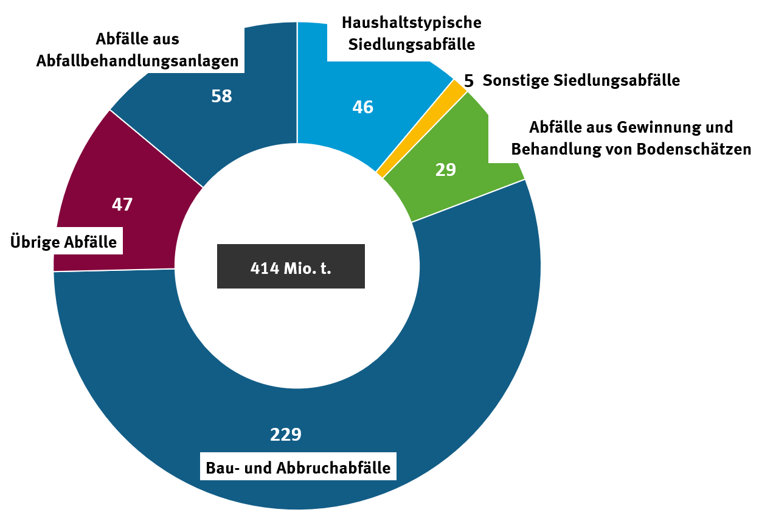
Nachhaltigkeit und Klimawandel: Welche Abfälle fallen insgesamt an?
Gesamtes Abfallaufkommen 2020
Welche Arten von Abfällen werden in Ihrem Ausbildungsbetrieb angeliefert oder eingesammelt?
Abfall- und Kreislaufwirtschaft (FK)
Quelle: DESTATIS 2022
Notes:
Beschreibung
Für das Jahr 2018 betrug die Menge an Abfall, die in Müllverbrennungsanlagen und die Menge an festen, flüssigen oder gasförmigen Abfällen, die als Ersatzbrennstoffen (EBS) die in EBS-Kraftwerken der Industrie verbrannt wurden insgesamt 26,3 Mio. Tonnen (NABU 2019) . Zum Vergleich: Das jährliche Aufkommen an haushaltstypischen Siedlungsabfällen wie Restmüll, Sperrmüll, Bioabfälle, Glas, Papier und Verpackungen betrug in Deutschland im Jahr 2020 insgesamt 46 Mio. Tonnen. Dabei wurden fast 24 Millionen Tonnen CO2 freigesetzt. Davon stammen 13,1 Mio. aus fossiler Herkunft und 10,3 aus der Verbrennung von Biomasse (Zero Waste Europe 2020). Für einen maximalen Klima- und Ressourcenschutz sollten Abfälle jedoch in erster Linie vermieden oder recycelt und die enthaltenen Wertstoffe nicht verheizt werden. Die CO2-intensive Abfallverbrennung, bei der zusätzlich giftige Rückstände wie Schlacken und Filterstäube zurückbleiben, erschwert daher die Transformation zu einer Kreislaufwirtschaft.
Ein besonders hohes Verwertungspotential besitzen Baurestmassen, denn sie machen über die Hälfte des gesamten Abfallaufkommens aus (Destatis 2022b). Jährlich sind es über 80 Millionen Tonnen, die einer Verwertung oder einer Beseitigung zugeführt werden müssen. Im Wesentlichen handelt es sich dabei um Bauschutt, Straßenaufbruch, Baustellenabfällen sowie die Fraktion Boden und Steine. Dabei sind größere Mengen an Aushubmaterial, wie Boden und Steine, typisch für bauvorbereitende Handlungen im Hoch- und Tiefbau. Abbruchabfälle hingegen sind inhomogene Gemische, die aus einer Vielzahl von Materialien, wie Boden, Sand, Natursteinen, Betonstücken, Keramik, Ziegel, Fliesen, behandelten und unbehandelten Hölzern, Metallteilen oder Asphalt zusammengesetzt sein können.
Aufgabe
Welche Arten von Abfällen werden in Ihrem Ausbildungsbetrieb angeliefert oder eingesammelt?
Quelle
Destatis Statistisches Bundesamt 2022 Abfallbilanz 2020 https://www.destatis.de/DE/Themen/Gesellschaft-Umwelt/Umwelt/Abfallwirtschaft/Publikationen/Downloads-Abfallwirtschaft/abfallbilanz-pdf-5321001.pdf

Slide 5
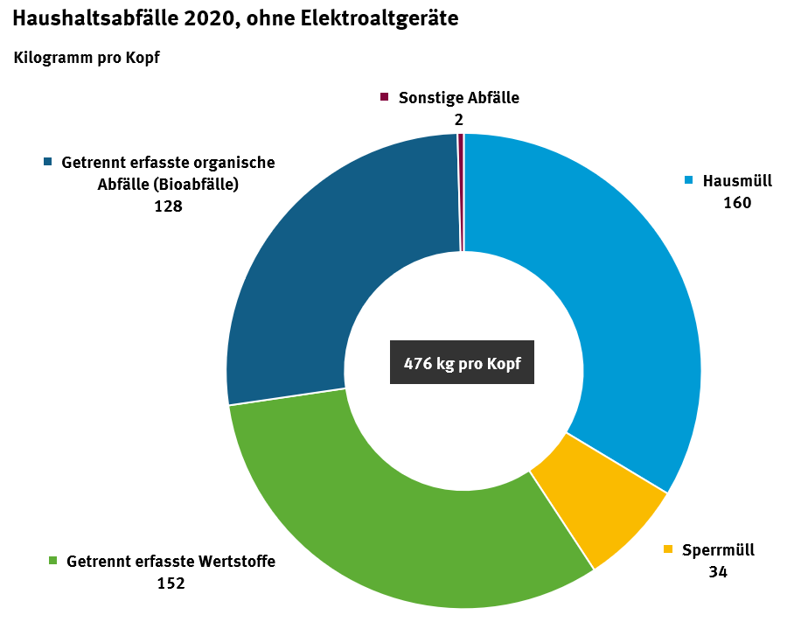
Nachhaltigkeit und Klimawandel: Welche Abfälle fallen im Haushalt an?
Welche Haushaltsabfälle werden in Ihrem Ausbildungsbetrieb angeliefert?
Welche Abfälle lassen sich z.B.durch Wieder- und Weiterverwendung vermeiden?
Abfall- und Kreislaufwirtschaft (FK)
Quelle: Statistisches Bundesamt (Destatis) 2022
Notes:
Beschreibung
Das jährliche Aufkommen an haushaltstypischen Siedlungsabfällen wie Restmüll, Sperrmüll, Bioabfälle, Glas, Papier und Verpackungen betrug in Deutschland im Jahr 2020 insgesamt 46 Mio. Tonnen. Dabei wurden fast 24 Millionen Tonnen CO2 freigesetzt. Davon stammen 13,1 Mio. aus fossiler Herkunft und 10,3 aus der Verbrennung von Biomasse (Zero Waste Europe 2020).
Ein besonderes Potential der Abfallvermeidung findet sich bei den Verpackungsabfällen. Im Jahr 2020 fielen ca. 6,4 Mio. t. Verpackungsabfälle an (Destatis 2022). Das entspricht ca. 14% aller haushaltstypischen Siedlungsabfälle (ebd.). Davon entfielen je ca. 30% auf Verpackungen aus Glas sowie aus Papier, Pappe und Karton. 20% entfielen auf Kunststoffverpackungen und ca. 6% auf Metallverpackungen. Bei dem Rest handelt es sich um Sortierreste und sonstiges Verpackungsmaterial. Seit 2010 ist das Verpackungsaufkommen um 18% gestiegen. Maßgeblich ursächlich sind die zunehmenden Umverpackungen, die zunehmende Verbreitung von verpackungsintensiven convenience Food, der steigende Anteil von separat verpackten Einzelportionen sowie die zunehmende Nutzung des Onlinehandels und die Inanspruchnahme von Lieferservice.
Beim Sperrmüll gibt es hinsichtlich der Wiederverwendbarkeit die größten Potenziale bei den Polster- und Verbundmöbeln, im Besonderen bei den im Bringsystem erfassten Mengen mit bundesweit ca. 14 Gew.-%. Von den Holzmöbeln sind etwa 11 Gew.-% für eine Wiederverwendung geeignet. Bei vollständiger Ausschleusung der als wiederverwendbar eingeschätzten Anteile würde die aktuelle Sperrmüllmenge in Deutschland um ca. 240.000 Mg zurückgehen (UBA Texte 113/2020)
Aufgabe
Welche Haushaltsabfälle werden in Ihrem Ausbildungsbetrieb angeliefert?
Welche Abfälle lassen sich z.B. durch Wieder- und Weiterverwendung vermeiden?
Quelle
Destatis Statistisches Bundesamt 2022 Abfallbilanz 2020 https://www.destatis.de/DE/Themen/Gesellschaft-Umwelt/Umwelt/Abfallwirtschaft/Publikationen/Downloads-Abfallwirtschaft/abfallbilanz-pdf-5321001.pdf
Umweltbundesamt 2021: Konsum und Umwelt: Zentrale Handlungsfelder. Online: https://www.umweltbundesamt.de/themen/wirtschaft-konsum/konsum-umwelt-zentrale-handlungsfelder#bedarfsfelder
Zero Waste Europe (2020): Janek Vahk (2020): Landfill emission reductions only tell half the story as GHG emissions from Waste-to-Energy incineration double - Policy Briefing. Zero Waste Europe. 27.11.2020. Online: https://zerowasteeurope.eu/wp-content/uploads/2020/11/Landfill-emission-reductions-only-tell-half-the-story-as-GHG-emissions-from-waste-to-energy-incineration-double.pdf

Slide 6
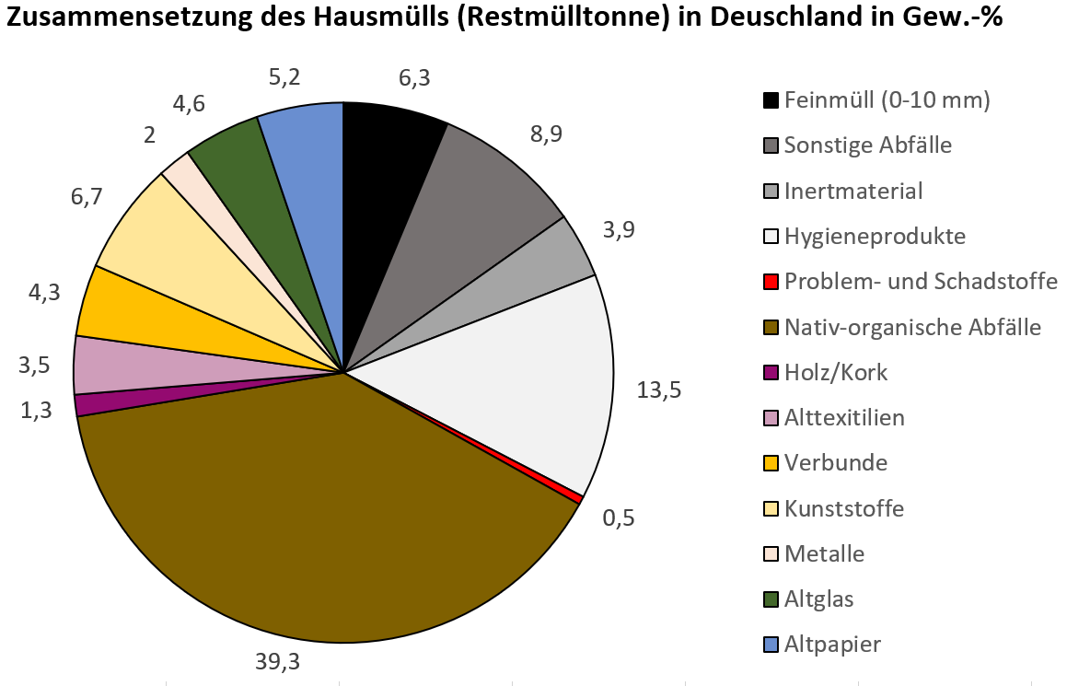
Nachhaltigkeit und Klimawandel: Wie setzt sich der Restmüll der Haushalte zusammen?
Was gehört nicht in den Restabfall?
Wie lassen sich Fehlwürfe in die Restmülltonne vermeiden?
Wie lässt sich die Menge an organischen Abfälle in der Restmülltonne verringern?
Abfall- und Kreislaufwirtschaft (FK)
Quelle: UBA Texte 113/2020.
Notes:
Beschreibung
Das jährliche Aufkommen an haushaltstypischen Siedlungsabfällen wie Restmüll, Sperrmüll, Bioabfälle, Glas, Papier und Verpackungen betrug in Deutschland im Jahr 2020 insgesamt 46 Mio. Tonnen. Dabei wurden fast 24 Millionen Tonnen CO2 freigesetzt. Davon stammen 13,1 Mio aus fossiler Herkunft und 10,3 aus der Verbrennung von Biomasse (Zero Waste Europe 2020).
Aufgabe
Was gehört nicht in den Restabfall?
Wie lassen sich Fehlwürfe in die Restmülltonne vermeiden?
Wie lässt sich die Menge an organischen Abfälle in der Restmülltonne verringern?
Quelle
Heinz-Josef Dornbusch, Lara Hannes, Manfred Santjer, Carsten Böhm, Susanne Wüst, Bertram Zwisele, Michael Kern, Hans-Jörg Siepenkothen, Manfred Kanthak (2020): Vergleichende Analyse von Siedlungsrestabfällen aus repräsentativen Regionen in Deutschland zur Bestimmung des Anteils an Problemstoffen und verwertbaren Materialien: Online: https://www.umweltbundesamt.de/sites/default/files/medien/479/publikationen/texte_113-2020_analyse_von_siedlungsrestabfaellen_abschlussbericht.pdf
Zero Waste Europe (2020): Janek Vahk (2020): Landfill emission reductions only tell half the story as GHG emissions from Waste-to-Energy incineration double - Policy Briefing. Zero Waste Europe. 27.11.2020. Online: https://zerowasteeurope.eu/wp-content/uploads/2020/11/Landfill-emission-reductions-only-tell-half-the-story-as-GHG-emissions-from-waste-to-energy-incineration-double.pdf

Slide 7
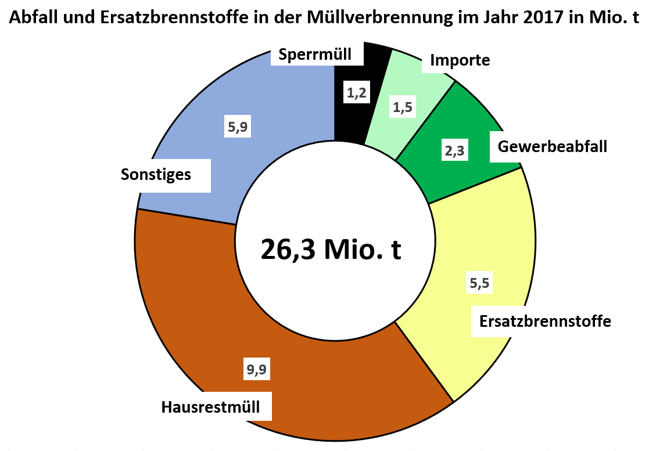
Abfallverbrennung in Deutschland:
Abfallarten die verbrannt werden
Welche der genannten Abfallarten werden in Ihrem Ausbildungsbetrieb angeliefert oder eingesammelt?
Welche Abfallarten in Ihrem Ausbildungsbetrieb werden thermisch verwertet?
Wie lassen sich die thermisch verwertet Abfälle in Ihrem Ausbildungsbetrieb reduzieren?
Abfall- und Kreislaufwirtschaft (FK)
Quelle: Zero Waste Europe 2020
Notes:
Beschreibung
Für das Jahr 2018 betrug die Menge an Abfall, die in Müllverbrennungsanlagen und die Menge an feste, flüssige oder gasförmige Abfälle die als Ersatzbrennstoffen (EBS) die in EBS-Kraftwerken der Industrie verbrannt wurden insgesamt 26,3 Mio. Tonnen (NABU 2019) . Zum Vergleich: Das jährliche Aufkommen an haushaltstypischen Siedlungsabfällen wie Restmüll, Sperrmüll, Bioabfälle, Glas, Papier und Verpackungen betrug in Deutschland im Jahr 2020 insgesamt 46 Mio. Tonnen. Dabei wurden fast 24 Millionen Tonnen CO2 freigesetzt. Davon stammen 13,1 Mio aus fossiler Herkunft und 10,3 aus der Verbrennung von Biomasse (Zero Waste Europe 2020).
Insgesamt fielen im Jahr 2021 in Deutschland 5,7 Mio. t Kunststoffabfälle an. Der Mengenanteil der Post-Consumer-Abfälle betrug rund 5,44 Mio. t, während Post-Industrial-Abfälle rund 0,24 Mio. t ausmachten. 5,67 Mio. t. aller Kunststoffabfälle und damit über 99% wurden verwertet. Mit knapp 3 Mio t wurde ca. die Hälfte der Kunststoffabfälle in Müllverbrennungsanlagen oder als Ersatzbrennstoff thermisch verwertet. Der Rest in Höhe von ca. 2,5 Mio. t wurde im Wesentlichen werkstofflich verwertet. Die rohstoffliche Verwertung ist mit 0,03 Mio. t weitgehend vernachlässigbar. Lediglich ca. 40.000 t und damit unter einem Prozent aller Kunststoffabfälle wurden durch Deponierung oder durch Verbrennung in Anlagen ohne hinreichende Auskopplung von Energie beseitigt (UBA o.J.c).
Aufgaben
Welche der genannten Abfallarten werden in Ihrem Ausbildungsbetrieb angeliefert oder eingesammelt?
Welche Abfallarten in Ihrem Ausbildungsbetrieb werden thermisch verwertet?
Wie lassen sich die thermisch verwertet Abfälle in Ihrem Ausbildungsbetrieb reduzieren?
Quelle
UBA- Umweltbundesamt (o.J.c): Kunststoffabfälle. Desssau-Roßlau (o.J.). Online: https://www.umweltbundesamt.de/daten/ressourcen-abfall/verwertung-entsorgung-ausgewaehlter-abfallarten/kunststoffabfaelle#kunststoffe-produktion-verwendung-und-verwertung
Zero Waste Europe 2020: Janek Vahk (2020): Landfill emission reductions only tell half the story as GHG emissions from Waste-to-Energy incineration double - Policy Briefing. Zero Waste Europe. 27.11.2020. Online: https://zerowasteeurope.eu/wp-content/uploads/2020/11/Landfill-emission-reductions-only-tell-half-the-story-as-GHG-emissions-from-waste-to-energy-incineration-double.pdf

Slide 8
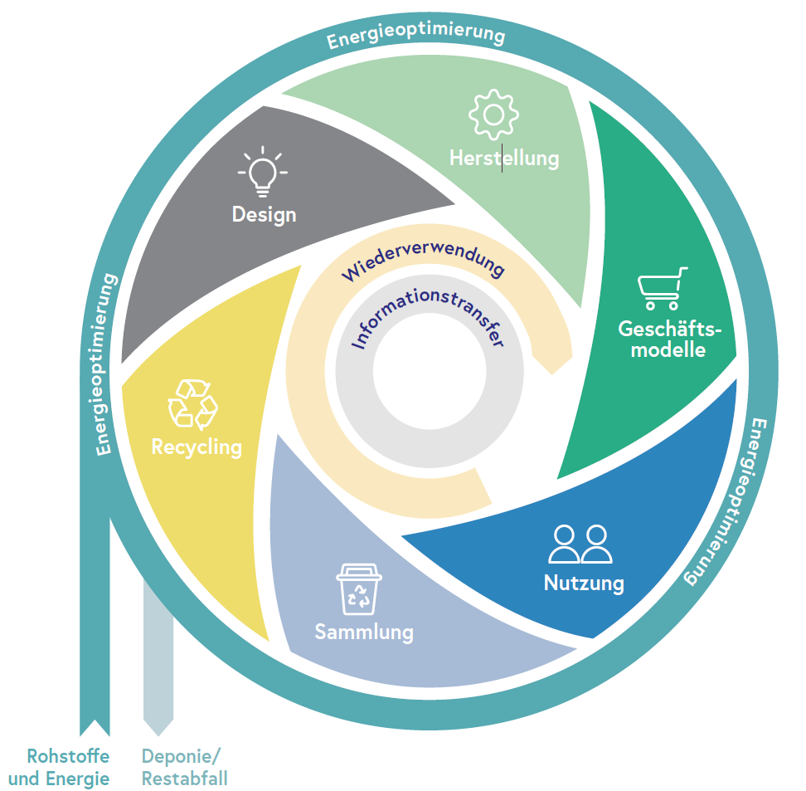
Nachhaltigkeit und Kreislaufwirtschaft: Welche Handlungsfelder gibt es?
SDG 12.2: “Bis 2030 die nachhaltige Bewirtschaftung und effiziente Nutzung der natürlichen Ressourcen erreichen.”
SDG 12.4: "Bis 2020 einen um­welt­ver­träglichen Umgang mit Chemikalien und allen Abfällen während ihres gesamten Lebens­zyklus … erreichen …."
​SDG 12.5: "Bis 2030 das Abfall­auf­kommen durch Ver­meidung, Ver­minderung, Wieder­ver­wertung und Wieder­ver­wendung deutlich verringern."
SDG 12.1: “Die Umsetzung des Zehnjahresprogramms für nachhaltige Konsum- und Produktionsmuster der UNO.”
SDG 12.3: “Bis 2030 die weltweite Nahrungsmittelverschwendung pro Kopf auf Einzelhandels- und Verbraucherebene halbieren.”
SDG 12.6: “Unternehmen zu einer nachhaltigen Unternehmensführung ermutigen.”
SDG 12.7: “Nachhaltigkeitskriterien im öffentlichen Beschaffungswesen fördern.”
In welchem Handlungsfeld kann Ihr Betrieb einen Beitrag zur Kreislaufwirtschaft leisten?
Wie kann Ihr Betrieb dazu beitragen die Mengen an Restabfall zu reduzieren?
Abfall- und Kreislaufwirtschaft (FK)
Quelle: BMWK 2022
Notes:
Beschreibung
Das SDG 12 fordert im Kern zu nachhaltigem Konsum und nachhaltigen Produktionsmustern auf. Die Ent­wick­lung ei­ner funk­tio­nie­ren­den Ab­fall- und Kreis­lauf­wirt­schaft kann die folgenden Ziele fördern:
SDG 12.2: “Bis 2030 die nachhaltige Bewirtschaftung und effiziente Nutzung der natürlichen Ressourcen erreichen.”
SDG 12.4: "Bis 2020 einen um­welt­ver­träglichen Umgang mit Chemikalien und allen Abfällen während ihres gesamten Lebens­zyklus in Über­ein­stimmung mit den verein­barten internationalen Rahmen­regelungen erreichen und ihre Frei­setzung in Luft, Wasser und Boden erheblich verringern, um ihre nachteiligen Aus­wirkungen auf die menschliche Gesundheit und die Umwelt auf ein Mindest­maß zu beschränken."
​SDG 12.5: "Bis 2030 das Abfall­auf­kommen durch Ver­meidung, Ver­minderung, Wieder­ver­wertung und Wieder­ver­wendung deutlich verringern."
Darüber hinaus sind erwähnenswert:
SDG 12.1: “Die Umsetzung des Zehnjahresprogramms für nachhaltige Konsum- und Produktionsmuster der UNO.”
SDG 12.3: “Bis 2030 die weltweite Nahrungsmittelverschwendung pro Kopf auf Einzelhandels- und Verbraucherebene halbieren.”
SDG 12.6: “Unternehmen zu einer nachhaltigen Unternehmensführung ermutigen.”
SDG 12.7: “Nachhaltigkeitskriterien im öffentlichen Beschaffungswesen fördern.”
Aufgabe
In welchem Handlungsfeld kann Ihr Betrieb einen Beitrag zur Kreislaufwirtschaft leisten?
Wie kann Ihr Betrieb dazu beitragen die Mengen an Restabfall zu reduzieren?
Quelle
(BMWK 2022): Österreichisches Bundesministerium für Klimaschutz, Umwelt, Energie, Mobilität, Innovation und Technologie (BMWK): FTI-Initiative Kreislaufwirtschaft - Österreich auf dem Weg zu einer nachhaltigen und zirkulären Gesellschaft. Online: https://fdoc.ffg.at/s/vdb/public/node/content/8nKEL-hcRnqkwYOL8MHgxg/1.0?a=true

Slide 9
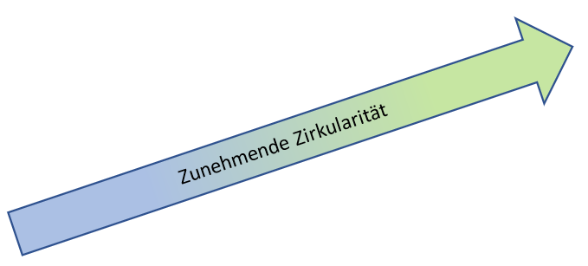
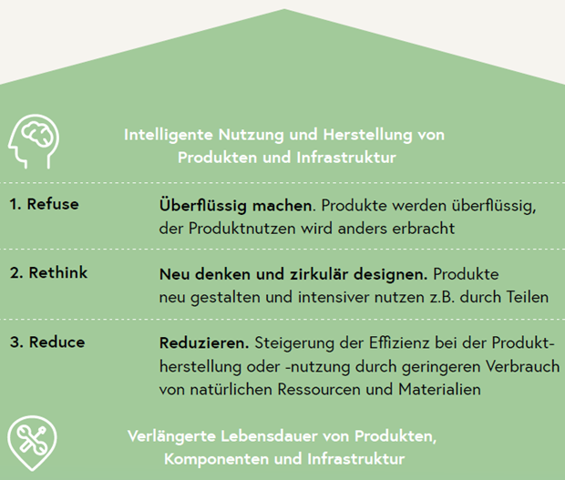
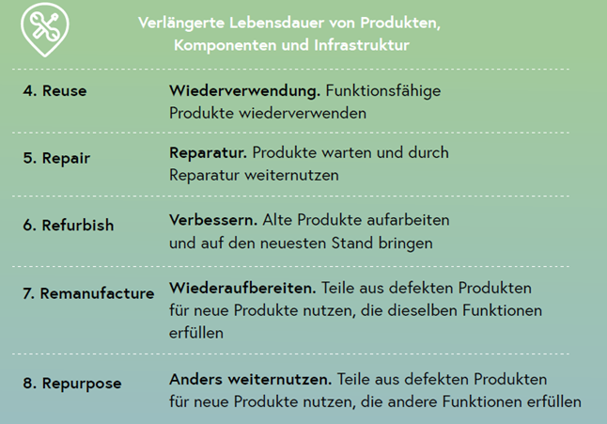
Nachhaltigkeit und Kreislaufwirtschaft
Von einer linearen zu einer zirkulären Wirtschaft
Formulieren Sie strategische Maßnahmen zur Umsetzung der zugeordneten kreislaufwirtschaftlichen Strategie.
Zirkuläre Wirtschaft
Ordnen Sie die Abfälle und Altprodukte, die in Ihrer Ausbildungsstätte angeliefert werden, die zu empfehlende kreislaufwirtschaftliche Strategie zur Erhöhung der Zirkularität zu.
Lineare Wirtschaft
Abfall- und Kreislaufwirtschaft (FK)
Quelle: BMWK 2022
Notes:
Beschreibung
Die Abfallwirtschaft mit ihrer Sammlung und der Annahme von Abfällen zählt zu den zentralen Infrastrukturen der öffentlichen Hand. Sie entscheidet maßgeblich über die Menge der anfallenden Abfälle und das Abfallverhalten der Bürger und Bürgerinnen. Zu den wesentliche Faktoren der Einflußnahme auf das Abfallverhalten zählen insbesondere die Preisgestaltung für die Abholung der Abfälle, die angebotenen Abfallbehälter für die Getrenntsammlung, aber auch das Behältervolumen selbst und die entsprechend gestaffelten Gebühren haben Einfluß auf das Abfallverhalten. Zudem entscheidet das Angebot, welche Abfälle, z.B. auf Wertstoffhöfen, von Abfallerzeugern angeliefert und an Sammelstellen angenommen werden. Die Kosten, die dabei für den Abfallerzeuger entstehen, und in welchem Maße derartige Angebote wahrgenommen und Abfälle getrennt erfasst werden oder doch über die Restmülltonnen “entsorgt” werden. Entsprechende Anreize stellen die Gebühren für die Restmülltonne dar. Die Gebühren für die Abholung der Getrenntsammlungen sollten deutlich unter denen der Restmülltonne liegen. Um z.B. den Anteil der organischen Abfälle im Restmüll zu verringern, bietet sich an, die Abholung von entsprechenden Abfällen über eine Biotonne kostenfrei anzubieten.
Bei der Transformation von einer linearen Wirtschaft hin zu einer zirkulär organisierten Kreislaufwirtschaft spielt die Infrastruktur der Abfallwirtschaft eine entscheidende Rolle. Das zentrale Ziel einer zirkulär organisierten Kreislaufwirtschaft ist es möglichst viele Anfälle zu vermeiden, indem Altprodukte wieder-oder weiterverwendet, repariert oder aufgearbeitet werden. Um diese Art der Abfallvermeidung zu realisieren kommt den Entsorgungsbetrieben eine zentrale Rolle zu, indem sie z.B. wiederverwendbare Altprodukte aus der gängigen Abfallbehandlung wie der thermischen Verwertung ausschleusen und als Gebrauchsgüter anbieten.
Allerdings ist auch in einer kreislauforientierten Gesellschaft die Entstehung von Reststoffen und Abfall nicht in Gänze vermeidbar. Kreislauffähiges Wirtschaften zielt dabei darauf ab, mittels Recycling unvermeidbarer Abfälle anfallende Reststoffe optimal zu nutzen und Abfallströme ressourceneffizient zu Sekundärrohstoffen aufzubereiten und anschließend in den Produktionskreislauf zurückzuführen. Dabei versteht man unter Recycling die Rückführung von Produktions- und Konsumabfällen in den Wirtschaftskreislauf. Voraussetzung dafür ist jedoch eine Infrastruktur, die über Prozesse und Verfahren verfügt, die in der Lage ist, verschiedenste Materialien sortenrein zu trennen und in unterschiedliche Fraktionen aufzuteilen. Besonders digitale Technologien bergen durch intelligente Datenanalyse, Robotik, Sensorik und Automatisation großes Potenzial, hochwertige Fraktionen zu gewinnen. Mit ihrer Hilfe lassen sich potenzieller Sekundärrohstoffe effektiv und effizient erkennen, abtrennen und fraktionieren.
Aufgabe
Ordnen Sie die Abfälle und Altprodukte, die in Ihrer Ausbildungsstätte angeliefert werden, die zu empfehlende kreislaufwirtschaftliche Strategie zur Erhöhung der Zirkularität zu.
Formulieren Sie strategische Maßnahmen zur Umsetzung der zugeordneten kreislaufwirtschaftlichen Strategie für die Abfälle und Altprodukte, die in Ihrer Ausbildungsstätte angeliefert werden
Quelle
(BMWK 2022): Österreichisches Bundesministerium für Klimaschutz, Umwelt, Energie, Mobilität, Innovation und Technologie (BMWK): FTI-Initiative Kreislaufwirtschaft - Österreich auf dem Weg zu einer nachhaltigen und zirkulären Gesellschaft. Online: https://fdoc.ffg.at/s/vdb/public/node/content/8nKEL-hcRnqkwYOL8MHgxg/1.0?a=true

Slide 10
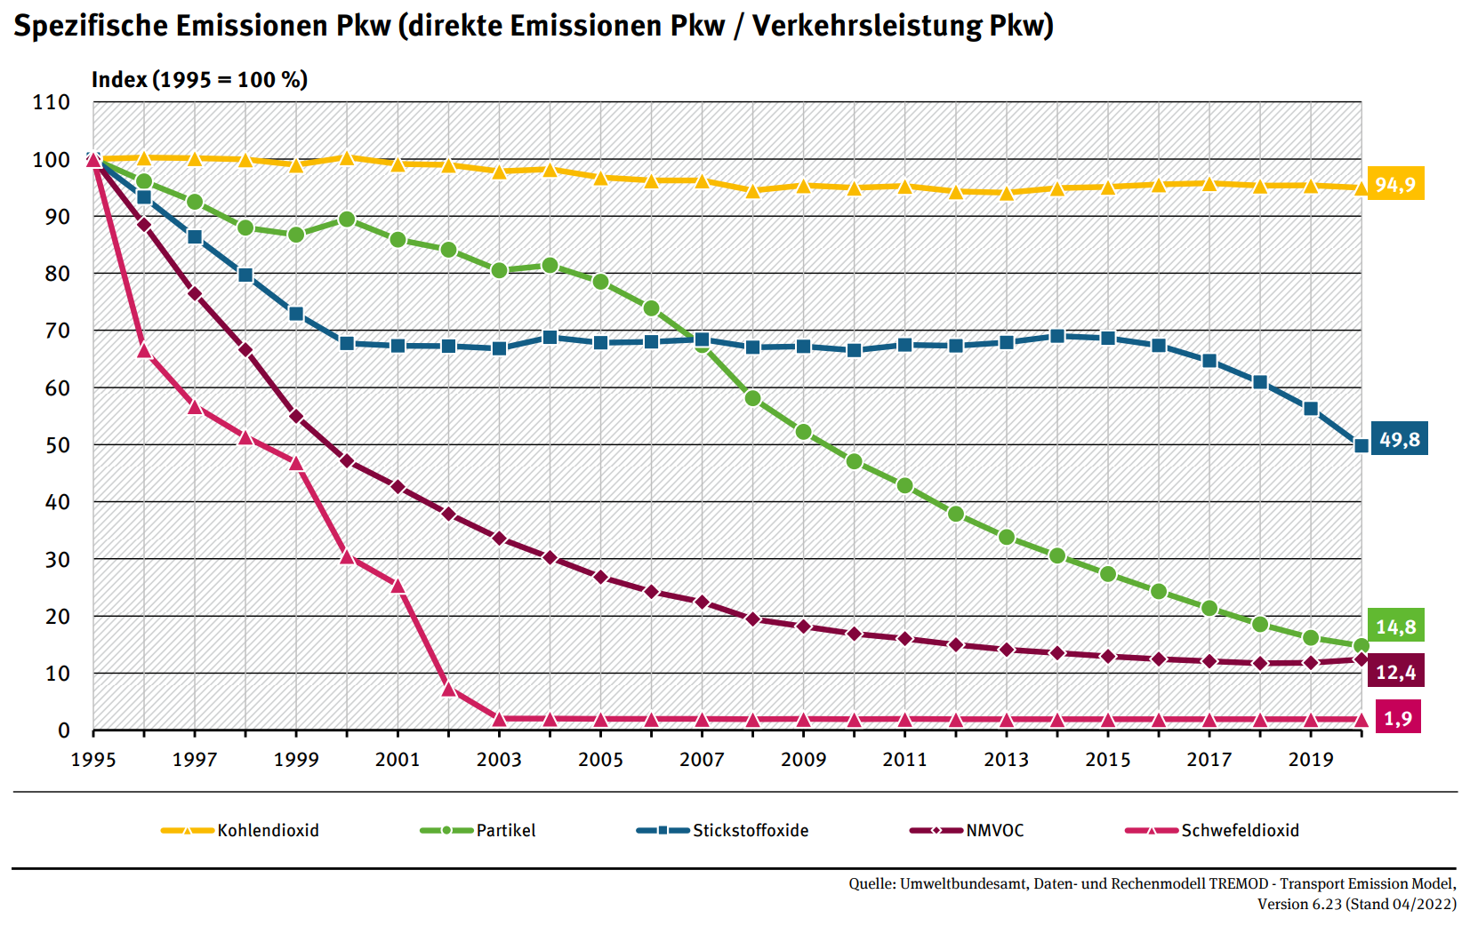
Klima- und Umweltwirkung Verkehr:
Atmosphärische Emissionen Pkw-Verkehr
Welchen Beitrag leistet Ihr Betrieb im Mobilitätsbereich zum Klimawandel?
Was unternehmen Sie in Ihrem Betrieb, um die Emissionen von CO₂ und anderer Luftschadstoffe aus der betriebseigenen PKW-Flotte zu verringern?
Abfall- und Kreislaufwirtschaft (FK)
Quelle: Umweltbundesamt (2022)
Notes:
Beschreibung
Im Rahmen der sogenannten Verkehrswende spielt die Dekarbonisierung der Antriebe eine zentrale Rolle, denn die Treibhausgasemissionen der Mobilität sind, mit rund 149 Mio. t CO2-Äq bzw. fast 20% aller CO2-Emissionen allein in Deutschland im Jahr 2021, maßgeblich für den Klimawandel verantwortlich (UBA 2022a). Differenziert nach verschiedenen Verkehrsarten zeigt sich, dass der Straßengüterverkehr 2020 rund 46 Mio. t CO2-Äq bzw. 30% der Verkehrsemissionen verursacht (ebd.) hat. Es sind somit zwei Trends wirksam: Zum einen eine Minderung der Emissionen (insbesondere der Schadstoffe), die aber bei LKWs deutlich größer sind (-32%) als bei PKWs (-5%). Zum anderen stieg für beide die Zahl der gefahrenen Kilometer - die PKW-Fahrleistung hat sich seit 1995 verdoppelt, die des Güterverkehrs per LKW ist um 74% gestiegen (UBA 2022b).
Aufgabe
Welchen Beitrag leistet Ihr Betrieb im Mobilitätsbereich zum Klimawandel?
Was unternehmen Sie in Ihrem Betrieb, um CO₂-Emissionen aus der betriebseigenen PKW-Flotte zu verringern?
Quelle
UBA Umweltbundesamt (2022a): Spezifische Emissionen des Straßenverkehrs. Online: https://www.umweltbundesamt.de/daten/verkehr/emissionen-des-verkehrs#strassenguterverkehr
Umweltbundesamt (2022b)Spezifische Emissionen PKW. Online: https://www.umweltbundesamt.de/sites/default/files/medien/384/bilder/dateien/2_abb_spezifische-emissionen-pkw_2022-04-22.pdf

Slide 11
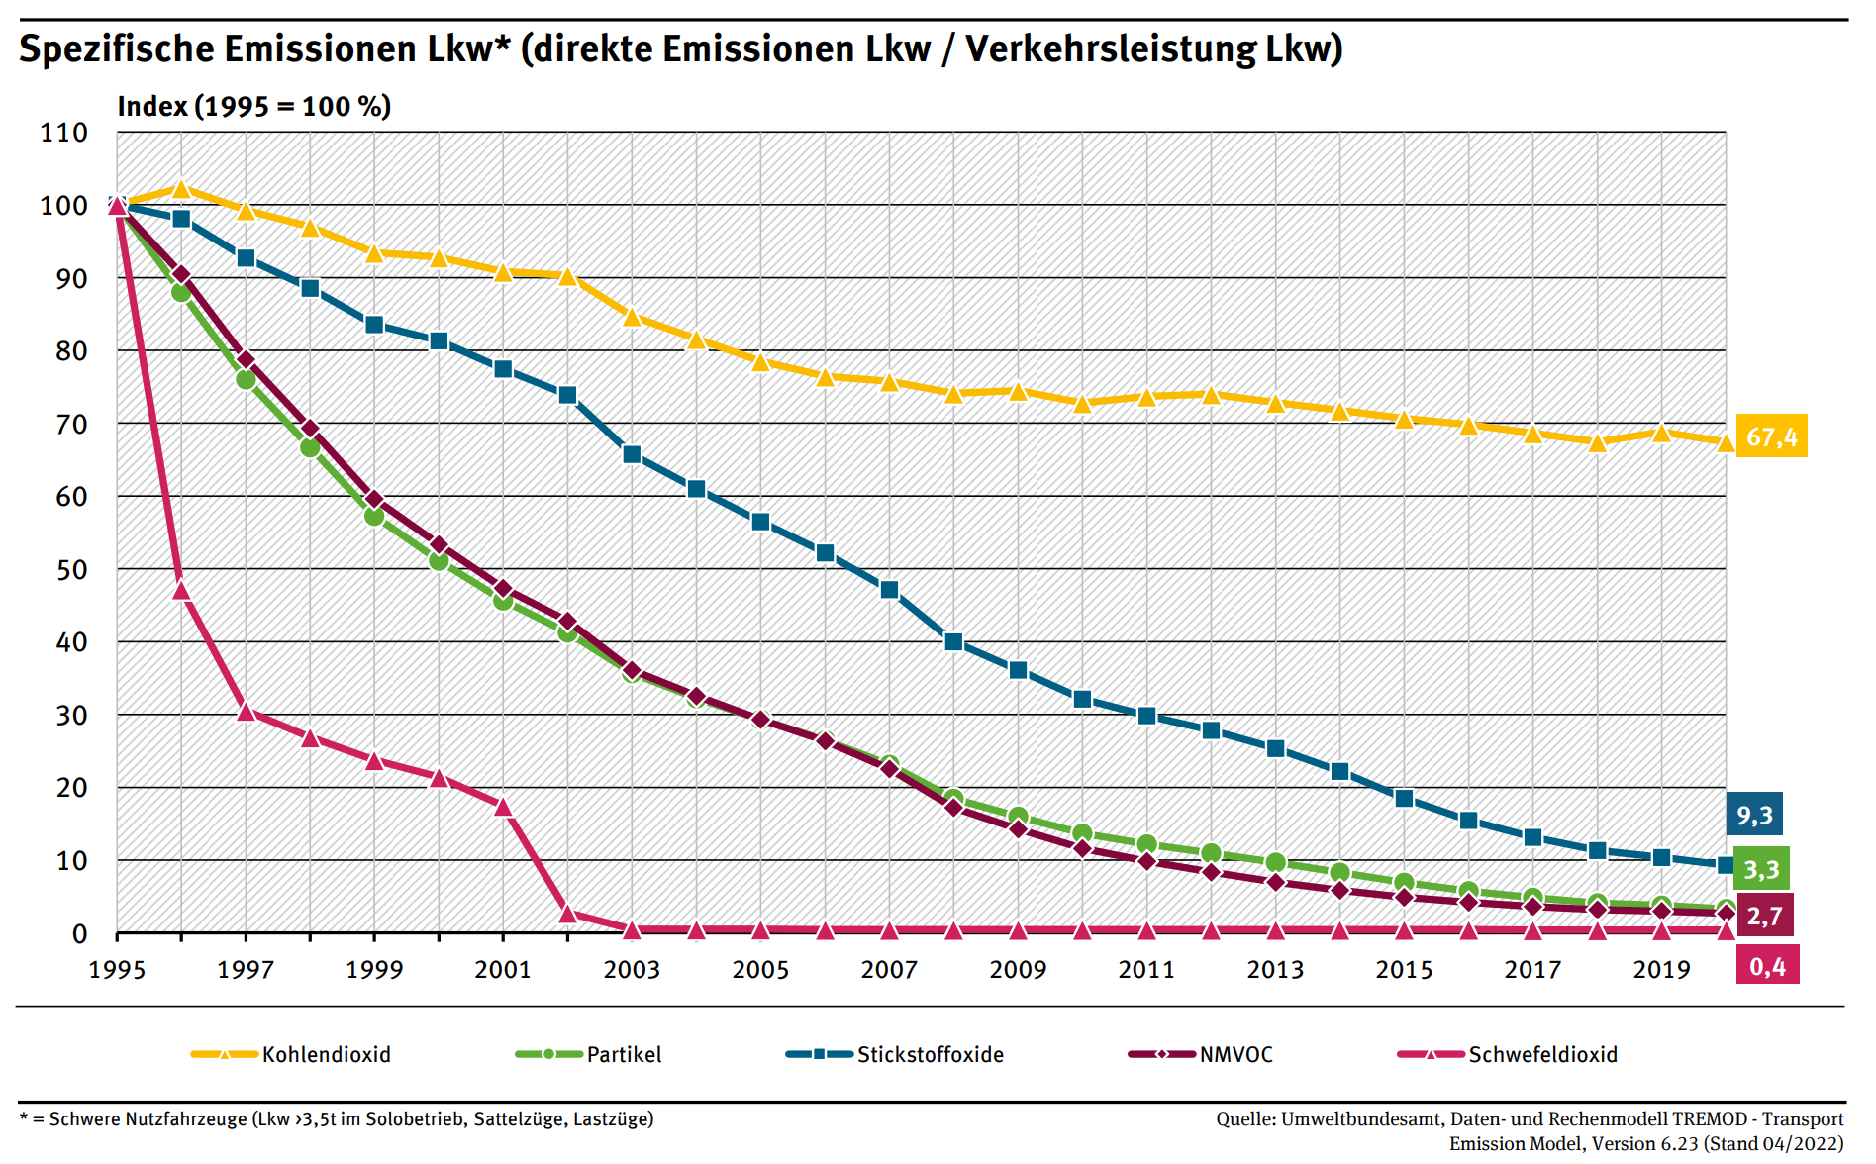
Klima- und Umweltwirkung Verkehr:
Atmosphärische Emissionen Lkw-Verkehr
Welchen Beitrag leistet Ihr Betrieb im Mobilitätsbereich zum Klimawandel?
Was unternehmen Sie in Ihrem Betrieb, um die Emissionen von CO₂ und anderer Luftschadstoffe aus der betriebseigenen LKW-Flotte zu verringern?
Abfall- und Kreislaufwirtschaft (FK)
Quelle: Umweltbundesamt (2022)
Notes:
Beschreibung
Differenziert nach verschiedenen Verkehrsarten zeigt sich, dass der Straßengüterverkehr 2020 rund 46 Mio. t CO2-Äq bzw. 30% der Verkehrsemissionen verursacht (UBA 2022) hat. Es sind somit zwei Trends wirksam: Zum einen eine Minderung der Emissionen (insbesondere der Schadstoffe), die aber bei LKWs deutlich größer sind (-32%) als bei PKWs (-5%). Zum anderen stieg für beide die Zahl der gefahrenen Kilometer - die PKW-Fahrleistung hat sich seit 1995 verdoppelt, die des Güterverkehrs per LKW ist um 74% gestiegen (UBA 2022b). Für den LKW-Verkehr bieten sich verschiedene Alternativen an:
Die USB Bochum GmbH (Umweltservice Bochum), ein kommunales Unternehmen der Abfall- und Entsorgungswirtschaft in der nordrhein-westfälischen Stadt Bochum, hat im Juni 2021 das erste mit Wasserstoff angetriebene Abfallsammelfahrzeug in seine Flotte aufgenommen. In der Stadtreinigung sind mittlerweile 4 umgebaute Kehricht Sammelwagen (Lkw-Kipper) unterwegs, die als konventionelle Diesel-Fahrzeuge auf E-Antrieb umgerüstet wurden. Für die Abfallsammlung zum Transport von Kühlgeräten wird ein Orten E 100 (vormals Mercedes Atego) als vollelektrischer Lkw eingesetzt (www.usb-bochum.de)
Der Zweckverband Abfallwirtschaft Region Hannover (aha) erprobt zur Zeit den Einsatz eines Abfallsammelfahrzeugen mit Brennstoffzellenantrieb im Betriebsalltag (www.aha-region.de)
Bei den Wirtschaftsbetriebe Duisburg, Anstalt des öffentlichen Rechts und entsorgungspflichtige Körperschaft, kommt seit Mai 2021 ein mit 3Brennstoffzellen ausgestattetes Abfallsammelfahrzeug vom Typ Bluepower in der Hausmüllsammlung zum Einsatz. Es handelt sich hierbei um ein vollelektrisches Fahrgestell mit Batterie und Wasserstoff-Brennstoffzellen. Die Brennstoffzellen wandeln den getankten Wasserstoff in Strom und Wasser um. Über den erzeugten Strom wird zum einen der Fahrantrieb mit Energie versorgt und zum anderen die verbaute Batterie geladen; diese dient dem Fahrzeug zur Abdeckung von „Leistungsspitzen“, zum Beispiel bei der Beschleunigung und beim Anfahren mit einem voll beladenen Fahrzeug. Die Betankung erfolgt an einer zentral in Duisburg gelegenen öffentlichen Tankstelle. Grundsätzlich ist der Aufwand für die Betankung mit dem bei einem konventionellen Fahrzeug gleichzusetzen (www.wb-duisburg.de)
Der kommunale Entsorgungsbetrieb AWM München setzt seit dem Jahr 2020 den vollelektrischen Abrollkipper Volvo FE Electric (27 Tonnen) im Stadtgebiet für die Containerlogistik der Wertstoffhöfe ein. Das Fahrzeug ist für die Aufnahme verschiedener Arten von Containern ausgelegt. Für diesen speziellen Einsatz hat das Fahrzeug eine Reichweite von ca. 120 Kilometern. Der Lkw verfügt über zwei Synchron-Wechselstrom-Elektromotoren. Vier Lithium-Ionen-Batterien mit je 50 kWh sorgen hierbei für die nötige Energie (www.awm-muenchen.de).
Die Stadtreinigung Hamburg (SRH) setzt seit 2020 eine vollelektrische Großkehrmaschine zur Reinigung auf dem Gelände des St. Pauli Fischmarkts ein. Zum Einsatz kommt der Maschinentyp VS 6e der Fa. Brock. Die Kehrmaschinen haben, wie die Diesel angetriebene Standard-Maschinen der SRH, ein zulässiges maximales Gesamtgewicht von 15 t. Der Elektro-Antriebsmotor verfügt über eine maximale Leistung von 250 kW und ein maximales Drehmoment von 3.400 Nm. Die CO2-Ersparnis gegenüber einem baugleichen Fahrzeug mit Dieselantrieb beträgt rund 30 Tonnen pro Jahr und darüber hinaus ist dieser Prototyp mit 57 Dezibel um etwa 20 Dezibel leiser als herkömmliche Großkehrmaschinen (ZfK 2020). Die Stadtreinigung Hamburg setzt schon seit vielen Jahren verstärkt auf das Thema E-Mobilität. Dabei lag der Fokus bisher auf umweltfreundlichen und emissionsarmen Pkw’s und Kleintransportern. Die SRH hat aktuell mehr als 90 elektrische Fahrzeuge bis 3,5 Tonnen im Einsatz (www.stadtreinigung.hamburg)
Das mittelständische Unternehmen FAUN Umwelttechnik entwickelt Abfallsammel- und Kehrfahrzeuge auf Brennstoffzellenbasis. Diese basieren auf herkömmlichen Nutzfahrzeugen, können jedoch modular an die Bedürfnisse der Kunden angepasst werden und sind durch ihren Antrieb emissionsfrei und leise. Im Emsland wird ab Ende 2022 ein erstes, von FAUN hergestelltes Sperrmüllfahrzeug auf Brennstoffzellenbasis unterwegs sein (www.faun.com)
Aufgabe
Welchen Beitrag leistet Ihr Betrieb im Mobilitätsbereich zum Klimawandel?
Was unternehmen Sie in Ihrem Betrieb, um CO₂-Emissionen aus der betriebseigenen PKW-Flotte zu verringern?
Quelle
UBA Umweltbundesamt (2022a): Spezifische Emissionen des Straßenverkehrs. Online: https://www.umweltbundesamt.de/daten/verkehr/emissionen-des-verkehrs#strassenguterverkehr

Slide 12
Nachhaltigkeit und Kommunikation: Nachhaltigkeitssiegel
Umweltzeichen, u.a. genutzt für biologisch abbaubare Schmierstoffe und Hydraulikflüssigkeiten. Anwender wählen z. B. Produkte aus nachwachsenden Rohstoffen, die sich durch eine gute biologische Abbaubarkeit auszeichnen.
Produkte werden u.a. entsprechend ihrer Eignung für zirkuläres Wirtschaften zertifiziert.
Wie bewerten Sie diese Siegel?
Wie zeigen die Siegel, dass Unternehmen Nachhaltigkeitsansätze verfolgen können?
Welche Siegel spiegeln bei Ihnen im Unternehmen ein Rolle bei der Beschaffung von Rohstoffen und Materialien?
Energiemanagementsystems im Unternehmen analysieren und optimieren energierelevante Abläufe und Vorgänge.
Worldsteel spielen bei der Schaffung einer wirklich nachhaltigen Stahlindustrie und Gesellschaft eine Vorreiterrolle. Unternehmen mit Engagement für Nachhaltigkeit und Kreislaufwirtschaft, werden als Steel Sustainability Champions ausgezeichnet.
Dipl.-Ing. Volker Handke
Die Projektagentur BBNE
Abfall- und Kreislaufwirtschaft (FK)
Quelle: eigene Darstellung nach BUND
Notes:
Beschreibung
Auf der Folie sind wichtige Siegel aufgeführt und erläutert, die für die Metallindustrie einen Rolle spielen.
Die Orientierung auf Nachhaltigkeit beim Einkauf und / oder bei der Nutzung von Rohstoffen und Materialien bedeutet (zunächst) einen höheren Aufwand bei der Beschaffung entsprechender Informationen bzw. bei der Erlangung entsprechender Normen oder Siegel. Andererseits kann der Nachweis einen Nachhaltigkeitsorientierung zunehmend einen Wettbewerbsvorteil darstellen, bspw. bei Kreditanträgen bei der Bank, oder Fördermittelgebern, bzw. gegenüber der Versicherung, wenn es darum geht Risiken zu versichern, bzw. den aktiven Beitrag zum Klimaschutz nachzuweisen.
Aufgabenstellung:
Wie zeigen die Siegel, dass Unternehmen Nachhaltigkeitsansätze verfolgen können?
Wie bewerten Sie die Siegel?
Welche Siegel spielen bei Ihnen im Unternehmen ein Rolle bei der Beschaffung von Rohstoffen und Materialien?
Quellen für Siegel
Blauer Engel: https://www.blauer-engel.de/de/produktwelt/schmierstoffe-hydraulikfluessigkeiten-bis-12-2022
Cradle-to-Cradle: https://c2ccertified.org/
Zertifiziertes Energiemanagementsystem ISO 5001: https://www.tuvsud.com/de-de/dienstleistungen/auditierung-und-zertifizierung/energiemanagementsysteme/iso-50001
Siegel Steel Sustainable Champion: https://worldsteel.org/steel-by-topic/sustainability/steel-recognitions/

Slide 13
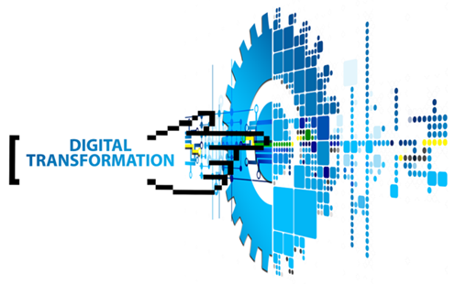
Digitale Transformastion
Mögliche Vorteile
Einfachere, sichere Abläufe
Neue Arbeitszeit- und Arbeitsplatzmodelle entstehen
Schelle Übertragung und Verarbeitung von Informationen werden möglich
Optimierung von Produkten/Prozessen
Mögliche Nachteile
Investitionen werden notwendig
Veränderung verursachen Angst
Soziale Konstrukte zerbrechen
Gefahr der Cyberkriminalität
Welche Vorteile der Digitalisierung werden genutzt?
Welche Veränderungen sind noch geplant?
Wie geht Ihr Ausbildungsbetrieb bei der Einführung digitaler Technologien vor?
Abfall- und Kreislaufwirtschaft (FK)
Quelle: freeimg.net
Notes:
Beschreibung
Die Effekte der Einführung neuer Technologien oder Abläufe können in Unternehmen verpuffen, wenn diese auf den Widerstand der Belegschaft stoßen bzw. Konflikte verursachen. Angst vor Veränderungen kann zu Widerstand führen, wenn die Ziele der Veränderungen nicht klar kommuniziert werden oder wenn die Betroffen nicht oder zu wenig einbezogen sind und sie keine Perspektiven der Verbesserung für sich und ihrer Arbeitssituation erkennen. Veränderte Prozesse oder Arbeitsplätze können z.B. auch veränderte Kompetenzanforderungen mit sich bringen. Werden die Beschäftigten nicht darauf vorbereitet, dafür qualifiziert, ist der Widerstand vorprogrammiert. Deshalb ist bei allen Digitalisierungsprojekten schon mit Beginn der Planung, noch vor der Umsetzung, an eine Partizipation betroffener Gruppen, von Betriebsräten und anderen Stakeholdern angeraten.
Arbeitsaufgaben:
Welche Vorteile der Digitalisierung werden bei Ihnen genutzt? Welche Veränderungen sind noch geplant?
Wie gehen Sie im Unternehmen bei der Einführung neuer Technologien und Abläufe vor?
Wer ist in die Vorbereitung einbezogen?
Quellen:
Lucas (2022) 7 Vorteile der Digitalisierung: https://framr.tv/de/blog/7-unterschatzte-vorteile-der-digitalisierung-im-unternehmen/
Flixcheck (2022) Die Vor- und Nachteile der Digitalisierung. https://www.flixcheck.de/vor-und-nachteile-digitalisierung/

Slide 14
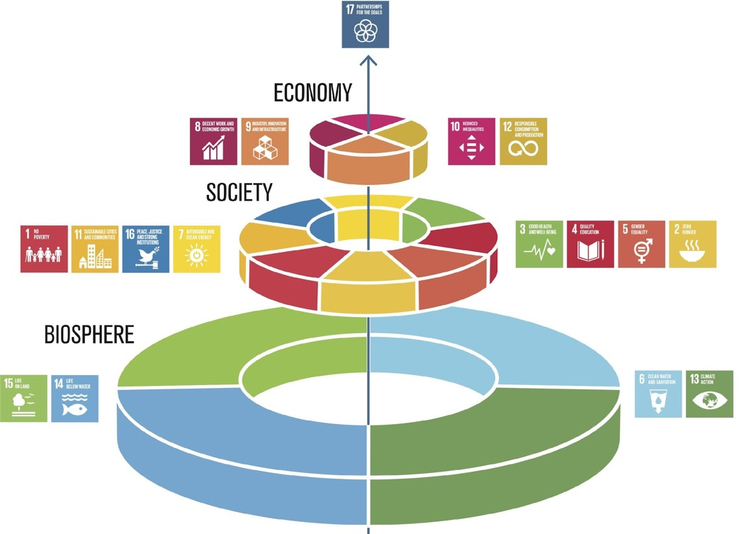
Nachhaltigkeit als gemeinsames Projekt Ganzheitliche Unternehmensführung
Nachhaltigkeits- strategie
Kennzahlen
Bewertung
Analyse
Ziele
Maßnahmen
Lieferkette, Energie und Ressourcen, Produkte, Recycling,
Mitarbeiter*innen, Gesellschafter*innen, Eigentümer*innen
Gleichberechtigung, Arbeitssicherheit, Weiterbildung, Ausbildung
Welche Rolle spielen die SDG für Ihr Unternehmen
Wie stellen Sie Ihr Unternehmen für die Zukunft auf?
Abfall- und Kreislaufwirtschaft (FK)
Bildquellen: links - Stockholm Resilience Centre o.J., rechts - eigene Abbildung nach sph o.J.
Notes:
Beschreibung
Aufgrund des Klimawandels ist eine Auseinandersetzung mit dem Thema der Nachhaltigkeit heute in allen Bereichen unumgänglich. Die Gesellschaft kann ohne eine intakte Umwelt nicht überleben, weswegen auf die Nutzung der natürlichen Ressourcen und den Erhalt von Lebensraum besonders geachtet werden muss. Unsere Gesellschaft und unsere Wirtschaft sind in die Biosphäre eingebettet, sie ist die Basis für alles. Das Cake-Prinzip bedeutet „eine Verschiebung weg vom aktuellen sektoralen Ansatz, bei dem soziale, wirtschaftliche und ökologische Entwicklung als separate Teile angesehen werden“ (Stockholm Resilience Centre o.J.). Auf der Basis der Biosphäre werden alle anderen SDGs eingeordnet werden müssen. Die nächste Ebene nach der Biosphäre bildet die Gesellschaft mit den jeweiligen SDG 1 bis 4, 7, 11 und 16. Die dritte Ebene bildet die Wirtschaft, denn diese ist abhängig von einer funktionierenden Gesellschaft. Diese Schichtung ist wohlbegründet, denn gesunde (3 Gesundheit und Wohlergehen) und wohlhabende (SDG 1 Keine Armut) Kund*innen sind auch die Konsument*innen der Unternehmen ohne die sie nicht existieren würden. Die dritte Ebene – die Wirtschaft – umfasst die SDG 8 Menschwürdige Arbeit und Wirtschaftswachstum, 9 Industrie, Innovation und Infrastruktur, 10 Ungleichheit sowie 12 Nachhaltige/r Konsum und Produktion – also alles, was eine nachhaltige Wirtschaft ausmacht. “On the Top“ steht das SDG 17 „Partnerschaften zur Erreichung der Ziele, das in diesem Modell als Dreh- und Angelpunkt zwischen allen Ebenen der Interaktion funktioniert. Ohne das Zusammenwirken von mehreren Stakeholdern, Gemeinschaften und Staaten, wird es nur sehr schwer sein, die 17 SDGs bis 2030 umzusetzen.
Auch wenn das SDG 4 Hochwertige Bildung keine besondere Rolle in diesem Modell hat (und nur eingereiht ist zwischen allen anderen) – so kann nur Bildung den Teufelskreis der Armut durchbrechen, Krisen vermeiden und dysfunktionale Gesellschaften (Korruption, Rechtsunsicherheit, Umweltzerstörung, Verletzung der Menschenrechte) verändern. Aber auch in demokratischen Gesellschaften mit einer Wirtschaftsstruktur, die schon in vielen Teilen im Sinne der Nachhaltigkeit reguliert ist, werden die Ziele der nachhaltigen Entwicklung noch bei weitem nicht erreicht, zu groß sind die Defizite der SDG wie selbst die Bundesregierung in den jeweiligen Nachhaltigkeitsberichten der Ministerium bestätigen (Bundesregierung o.J.).
Aufgabe
Die SDG können auch nur erreicht werden, wenn alle betroffenen Akteure gemeinsam an der Umsetzung arbeiten. Deshalb stellt sich die Frage für jedes einzelne Unternehmen, für die Geschäftsführung, die Eigentümer*innen und für alle Mitarbeiter*innen:
Welche Rolle spielen die SDG für Ihr Unternehmen
Wie stellen Sie Ihr Unternehmen für die Zukunft auf?
Quellen und Abbildung
Cake: Stockholm Resilience Centre (o.J.): Eine neue Art, die Ziele für nachhaltige Entwicklung zu sehen und wie sie alle mit Lebensmitteln verbunden sind. Online: https://www.stockholmresilience.org/research/research-news/2016-06-14-the-sdgs-wedding-cake.html. (Lizenz: CC BY-ND 3.0)
Nachhaltigkeitsstrategie - eigene Darstellung in Anlehung an: sph (o.J.): Strategische Ausrichtung. Online: https://sph-nachhaltig-wirtschaften.de/nachhaltige-strategische-ausrichtung-unternehmen/
Bundesregierung (o.J.): Berichte aus den Ministerien. Online: https://www.bundesregierung.de/breg-de/themen/nachhaltigkeitspolitik/berichte-und-reden-nachhaltigkeit/berichte-aus-den-ministerien-429902

Slide 15
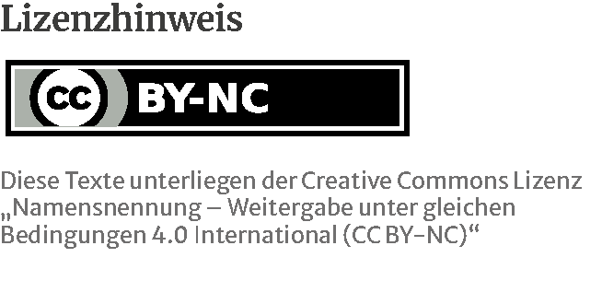
Impressum
Herausgeber
IZT - Institut für Zukunftsstudien und
Technologiebewertung gemeinnützige GmbH
Schopenhauerstr. 26, 14129 Berlin
www.izt.de
Projektleitung
Dr. Michael Scharp
Forschungsleiter Bildung und Digitale Medien am IZT
m.scharp@izt.de | T 030 80 30 88-14
Dieser Foliensatz wurde im Rahmen des Projekts „Projektagentur Berufliche Bildung für Nachhaltige Entwicklung“ (PA-BBNE) des Partnernetzwerkes Berufliche Bildung (PNBB) am IZT“ erstellt und mit Mitteln des Bundesministeriums für Bildung und Forschung unter dem Förderkennzeichen 01JO2204 gefördert. Die Verantwortung der Veröffentlichung liegt bei den Autorinnen und Autoren.
Dieses Bildungsmaterial berücksichtigt die Gütekriterien für digitale BNE-Materialien gemäß Beschluss der Nationalen Plattform BNE vom 09. Dezember 2022.
Projektagentur BBNE
Notes:
Die Projektagentur Berufliche Bildung für nachhaltige Entwicklung (PA-BBNE) des Partnernetzwerkes Berufliche Bildung am IZT wurde vom BMBF Bundesministerium für Bildung und Forschung unter dem Förderkennzeichen 01JO2204 gefördert.Im Mittelpunkt stand hierbei die neue Standardberufsbildposition "Umweltschutz und Nachhaltigkeit", die seit 2021 auf Beschluss der KMK in alle novellierten Ausbildungsordnungen berücksichtigt werden muss. PA-BBNE hat für 127 Berufsausbildungen und Fachrichtungen - vom Altenpfleger und Altenpflegerin über Gärtner und Gärtnerin bis hin zum Zimmerer und Zimmerin - Begleitmaterialien zur „Beruflichen Bildung für Nachhaltige Entwicklung“ (BBNE) entwickelt. Es wurden fünf verschiedene Materialien entwickelt:
BBNE-Impulspapier (IP): Betrachtung der Schnittstellen von Ausbildungsordnung in dem jeweiligen Berufsbild, Rahmenlehrplan und den Herausforderungen der Nachhaltigkeit in Anlehnung an die SDGs der Agenda 2030; Zielkonflikte und Aufgabenstellungen
BBBNE-Hintergrundmaterial (HGM): Betrachtung der SDGs unter einer wissenschaftlichen Perspektive der Nachhaltigkeit im Hinblick auf das Tätigkeitsprofil eines Ausbildungsberufes bzw. auf eine Gruppe von Ausbildungsberufen, die ein ähnliches Tätigkeitsprofil aufweisen; Beschreibung der berufsrelevanten Aspekte für zahlreiche SDG’s
BBNE-Foliensammlung (FS): Folien mit wichtigen Zielkonflikten für das betrachtete Berufsbild, dargestellt mit Hilfe von Grafiken, Bildern und Smart Arts , die Anlass zur Diskussion der spezifischen Herausforderungen der Nachhaltigkeit bieten.
BBNE-Handreichung (HR): Foliensammlung mit einem Notiztext für das jeweilige Berufsbild, der Notiztext erläutert die Inhalte der Folie; diese Handreichung kann als Unterrichtsmaterial für Berufsschüler und Berufsschülerinnen und auch für Auszubildende genutzt werden.
Weitere Materialien von PA-BBNE sind die folgenden ergänzenden Dokumente:
Nachhaltigkeitsorientierte Kompetenzen in der beruflichen Bildung: Leitfaden, Handout und PowerPoint zur Bestimmung und Beschreibung nachhaltigkeitsrelevanter Kompetenzen in der beruflichen Bildung
Umgang mit Zielkonflikten: Leitfaden, Handout und PowerPoint zum Umgang mit Zielkonflikten und Widersprüchen in der beruflichen Bildung
SDG 8 und die soziale Dimension der Nachhaltigkeit: Leitfaden zur Beschreibung der sozialen Dimension der Nachhaltigkeit für eine BBNE
Postkarten aus der Zukunft: Beispielhafte, aber absehbare zukünftige Entwicklungen aus Sicht der Zukunftsforschung für die Berufsausbildung
Primäre Zielgruppen sind Lehrkräfte an Berufsschulen und deren Berufsschülerinnen sowie Ausbildende und ihre Auszubildenden in den Betrieben. Sekundäre Zielgruppen sind Umweltbildner*innen, Pädagog*innen, Wissenschaftler*innen der Berufsbildung sowie Institutionen der beruflichen Bildung. Die Materialien wurden als OER-Materialien entwickelt und stehen als Download unter www.pa-bbne.de zur Verfügung.

